Slide 1
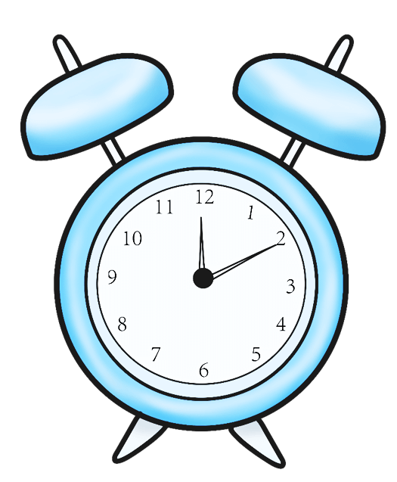
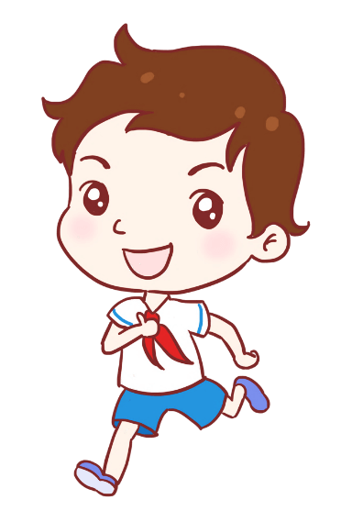
Chào mừng các em
Lớp 8
Giáo viên:...........................

Slide 2

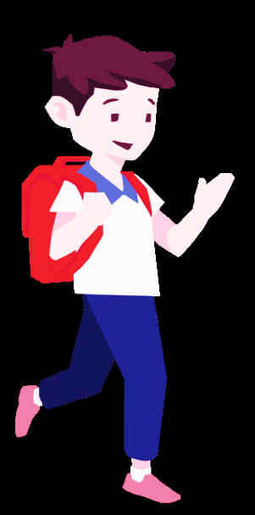
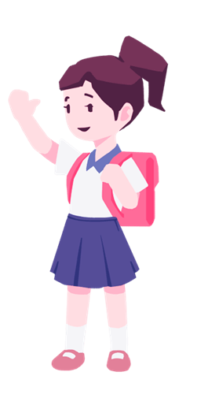
MỞ ĐẦU
Cách 1
Cách 2
Cách 3
GV dẫn dắt vào bài
Học sinh chơi trò chơi “Ai Nhanh Hơn”
Học sinh chơi trò chơi “Tiếp sức đồng đội”

Slide 3
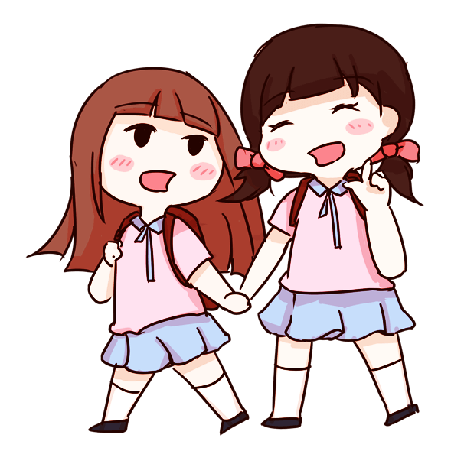


BÀI 4: BẢO VỆ LẼ PHẢI
GV: ………………..

Slide 4

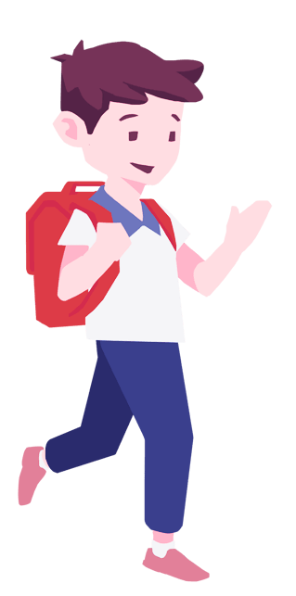
I/ Khám phá
1. Sự cần thiết phải bảo vệ lẽ phải

Slide 5
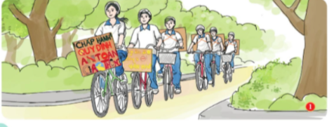
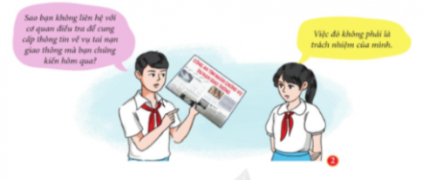
Nhiệm vụ 1: Em hãy quan sát các hình ảnh trong SGK tr. 20,21 và chỉ rõ hành động, việc làm, lời nói thể hiện lẽ phải của các nhân vật trong mỗi hình ảnh.

Slide 6
- Ở hình một: hình ảnh các bạn học sinh đi học bằng xe máy điện, làm nhiệm vụ tuyên truyền về an toàn giao thông đường bộ. Các bạn đã tuân thủ quy định về luật giao thông đường bộ là: đi về phía bên phải; đội mũ bảo hiểm đầy đủ.
-> Tác dụng: Đem đến sự an toàn cho bản thân và cho những người cùng tham gia
- Ở hình 2: bạn hs nam đã khuyên bạn nữ đến cơ quan chức năng để khai báo về
vụ tai nạn giao thông mình đã chứng kiến, thể hiện bạn nam là người có trách
nhiệm, có ý thức bảo vệ lẽ phải. Còn bạn nữ thì thờ ơ , vô trách nhiệm đối với
những sự việc mà mình đã chứng kiến; không biết tôn trọng và bảo vệ lẽ phải.
-> Như vậy sẽ làm mất thời gian của cơ quan chức năng, ảnh hưởng đến

Slide 7
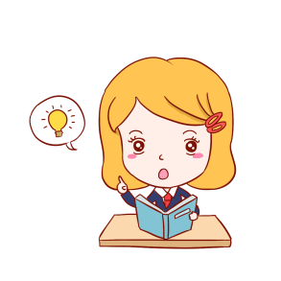
Đọc thông tin: “Chu Văn An và Thất trảm sớ”
Chu Văn An (1292 – 1370), người Thanh Đàm (nay là làng Thanh Liệt, huyện Thanh Trì, Hà Nội), là nhà giáo, thầy thuốc, đại quan dưới triều Trần. Chu Văn An tỉnh cương nghị, thẳng thắn, sửa mình trong sạch, không cầu lợi lộc. Ông được vua Minh Tông mời làm Quốc Tử giám từ nghiệp, dạy thái tử học. Đến đời vua Dụ Tông, vua ham chơi, lười chính sự, quyền thần nhiều kẻ làm trái phép nước. Chu Văn An khuyên can nhưng vua không nghe, bèn dâng sớ xin chém bay tên nịnh thần, đều là những kẻ quyền thế được vua yêu. Người bấy giờ gọi là "Thất trảm sớ.
Sau khi dâng “Thất trảm sớ" nhưng không được vua trả lời, Chu Văn An rời kinh thành về vùng đất Chi Linh (Hải Dương) mở trường tiếp tục dạy học. Dù ở xa, nhiều học trò cũ làm quan vẫn về thăm ông. Khi học trò về thăm, ai làm điều gì chưa đúng phép, ông vẫn nghiêm khắc dạy bảo. Điều này khiến học trò càng thêm kính mến.
(Theo Đại Việt sử ki toàn thư: Bản in Nội các quan bản – Mộc bản khắc năm Chính Hoà thứ 18 (1697), NXB Khoa học xã hội và Công ty Văn hoá Đông Á, 2010, quyền VII Đại Việt sử kí bản kí toàn thư, tr.300)

Slide 8




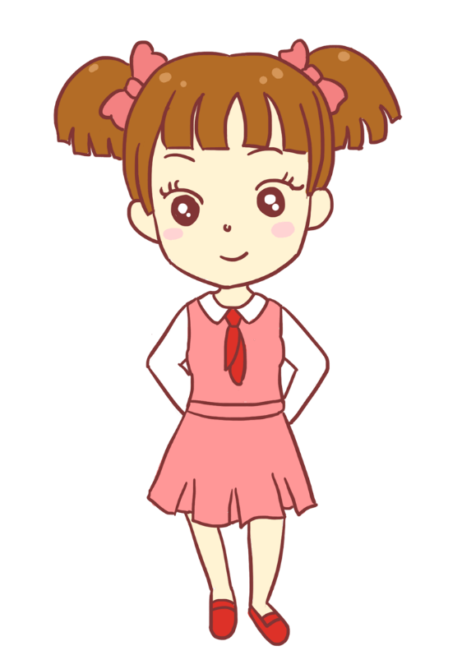
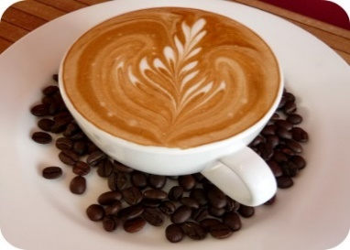
PHIẾU BÀI TẬP
Em hãy cho biết vì sao cô bán vé trong câu chuyện đã cho ông của cậu bé vay tiền?
a. Em hãy cho biết tại sao thầy giáo Chu Văn An lại dâng "Thất trảm sở"?
b. Theo em, việc làm đó có phải là bảo vệ lẽ phải không?
c) Em hiểu lẽ phải là gì? Thế nào là bảo vệ lẽ phải? Vì sao chúng ta cần bảo vệ lẽ phải?

Slide 9

PHIẾU BÀI TẬP
a. Thầy giáo Chu Văn An dâng “Thất trảm sớ” nhằm tố cáo tội ác hại dân, hại nước của những tên quan nịnh thần; mong muốn vua Trần Dụ Tông xử tội những tên gian thần này.
b. Việc làm của thầy giáo Chu Văn An là một biểu hiện của sự tôn trọng và bảo vệ lẽ phải.

Slide 10


- Lẽ phải là những điều đúng đắn được xác định dựa trên những quy ước chung của con người, phù hợp với quy tắc, chuẩn mực và lợi ích chung của xã hội.
- Bảo vệ lẽ phải là công nhận, ủng hộ, tuân theo và bảo vệ những điều đúng đắn.

Slide 11
Trò chơi “tiếp sức đồng đội”
Đội 1. Em hãy lấy ví dụ về một số tình huống biết bảo vệ lẽ phải mà em biết?
Đội 2. Em hãy lấy ví dụ về một số tình huống không biết bảo vệ lẽ phải mà em biết?

Slide 12
Biểu hiện
- Tình huống bảo vệ lẽ phải:
+ Biết lắng nghe ý kiến của người khác, sau đó phân tích mặt đúng sai.
+ Chấp hành đúng quy định nơi mình học tập và làm việc.
+ Góp ý để bạn biết cái sai của bạn, giúp bạn sửa đổi khuyết điểm của mình để ngày càng hoàn thiện hơn.
- Tình huống không biết bảo vệ lẽ phải:
+ Nhìn thấy bạn quay cóp gian lận trong thi cử mà không báo cáo với giám thị.
+ Một số học sinh đi hàng hai hàng ba không chấp hành luật an toàn giao thông.
+ Chỉ làm theo ý của mình mà không lắng nghe ý kiến của người khác.

Slide 13
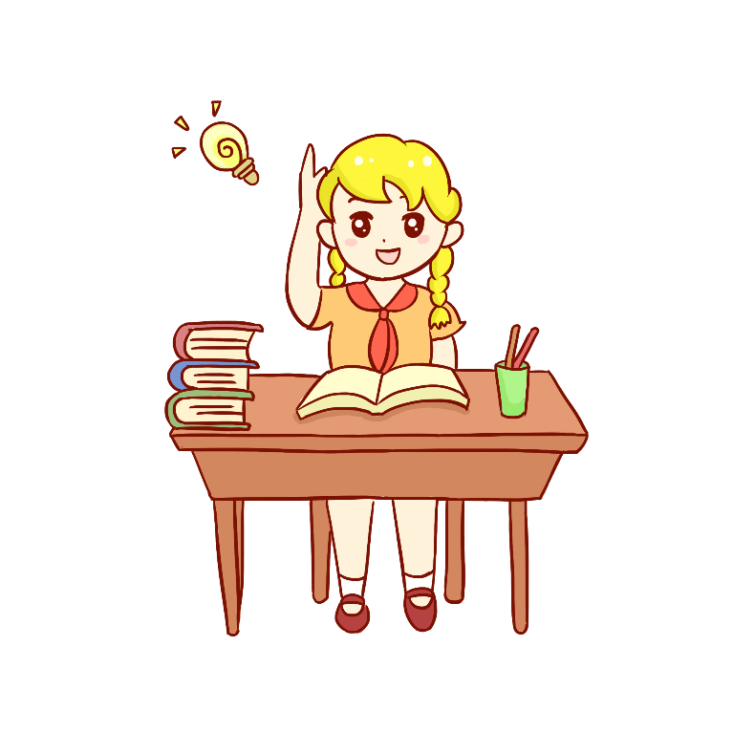
Ý nghĩa
? Bảo vệ lẽ phải đem lại ý nghĩa gì cho cuộc sống của chúng ta?
? Để bảo vệ lẽ phải mỗi người cần phải làm gì?

Slide 14
Ý NGHĨA:
- Bảo vệ lẽ phải giúp con người có cách ứng xử phù hợp, làm lành mạnh các mối quan hệ xã hội, góp phần thúc đẩy xã hội ổn định và phát triển.

Slide 15
II/ Khám phá
2. Thực hiện bảo vệ lẽ phải

Slide 16
ĐỌC CÁC TRƯỜNG HỢP, TÌNH HUỐNG SAU:
Trường hợp. Vào năm 2020, khi tình hình dịch bệnh COVID-19 có những diễn biến phức tạp cả trong nước và trên thế giới, nhiều kẻ xấu đã lợi dụng mạng xã hội để tung tin bịa đặt về số lượng người bị nhiễm bệnh, thậm chí là những ca tử vong tại Việt Nam. Thấy nhiều bạn của mình chia sẻ tin tức sai lệch về tinh hình dịch bệnh trên mạng xã hội, X nhắc nhở mọi người không nên chia sẻ thông tin chưa được kiểm chứng.
Tình huống 1. Phát hiện cửa hàng của bà K sử dụng các chất độc hại trong quá trình chế biến và bảo quản thực phẩm, ảnh hưởng đến sức khoẻ của người tiêu dùng, bạn P định báo lên các cơ quan có thẩm quyền thì người thân khuyên không nên làm như vậy, vì việc đó không liên quan đến mình.
Tình huống 2. Biết bạn thân của mình dạo gần đây bỏ bê học tập, có lần còn bỏ tiết đi chơi nhưng H vẫn coi như không biết gì. Khi cô giáo chủ nhiệm hỏi về tình hình của bạn, H đã trả lời: “Em không biết ạ!”.

Slide 17
PHIẾU BÀI TẬP (THẢO LUẬN NHÓM ĐÔI
? Em suy nghĩ như thế nào về cách ứng xử của bạn X trong trường hợp trên? Vì sao? Nếu em là X em sẽ làm gì?
? Em có biết mức xử phạt trường hợp đưa thông tin sai lệch về tình hình COVID- 19 đã bị pháp luật xử lí như thế nào?
? Em suy nghĩ như thế nào về cách ứng xử của bạn P trong tình huống 1? Vì sao? Nếu em là P em sẽ làm gì đẻ bảo vệ lẽ phải?
? Em suy nghĩ như thế nào về cách ứng xử của bạn H trong tình huống 2? Vì sao? Nếu em là H em sẽ làm gì đẻ bảo vệ lẽ phải?

Slide 18
PHIẾU BÀI TẬP (THẢO LUẬN NHÓM ĐÔI)
Trường hợp :
- Trong trường hợp trên, bạn X đã cư xử rất đúng. Vì những thông tin chưa được kiểm chứng rõ ràng có thể sẽ gây ảnh hưởng đến người khác. Nếu dưa thông tin sai lệch sẽ gây hoang mang cho nhiều người làm ảnh hưởng đến tâm lí, sức khỏe và cả cuộc sống của họ nữa. Thậm chí những người đưa thông tin sai lệch còn bị xử lí theo quy định của pháp luật nữa.
- Tung tin giả về COVID- 19 sẽ bị phạt tiền từ 10 – 20 triệu đồng.

Slide 19
PHIẾU BÀI TẬP (THẢO LUẬN NHÓM ĐÔI)
Tình huông 1:
- Cách ứng xử của bạn P trong tình huống 1 là hoàn toàn đúng vì phát hiện việc làm sai trái của bà K gây ảnh hưởng đến sức khỏe của người dùng thì phải báo với cơ quan pháp luật có thẩm quyền để họ xử lí tranh gây ảnh hưởng lâu dài tới người dân.
Nếu em là P em sẽ mạnh dạn báo cáo lên cơ quan có thẩm quyền để họ xử lí.
Tình huông 2:
- Bạn H biết việc bạn thân của mình bỏ bê học hành mà không báo cáo với giáo viên chủ nhiệm là sai. Việc làm đó không phải là giúp bạn mà là hại bạn vì nếu cứ để như vậy thì việc học tập của bạn sẽ ngày càng sa sút.
- Nếu em là H em sẽ trả lời rõ với cô giáp chủ nhiệm về tình hình học tập của bạn để cô giáo biết và có biện pháp xử lí giúp cho bạn ấy học hành tiến bộ hơn.

Slide 20
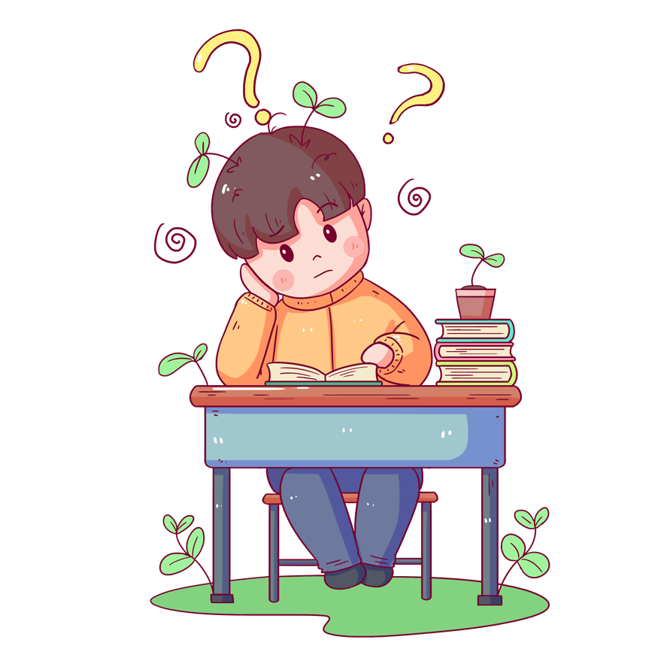
Góc chia sẻ
? Là học sinh, em sẽ làm gì để bảo vệ lẽ phải? Lấy ví dụ?

Slide 21
Liên hệ bản thân
- Là học sinh, em cần tôn trọng, ủng hộ, tuân theo và bảo vệ những điều đúng đắn; biết điều chỉnh suy nghĩ, hành vi của bản thân theo hướng tích cực; không chấp nhận và làm những việc sai trái; lên án, phê phán với những hành vi sai trái, không phù hợp lẽ phải.
- Ví dụ:
+ Nghiêm chỉnh chấp hành luật giao thông, không đi hàng hai, hàng ba. Đi xe đạp điện phải đội mũ bảo hiểm.
+ Không quay cóp , mở sách vở trong giờ thi và kiểm tra.
+ Biết lắng nghe ý kiến đúng của mọi người.
+ Thấy việc làm sai trái của các bạn cần khuyên ngăn và báo cáo các thầy cô giáo.

Slide 22
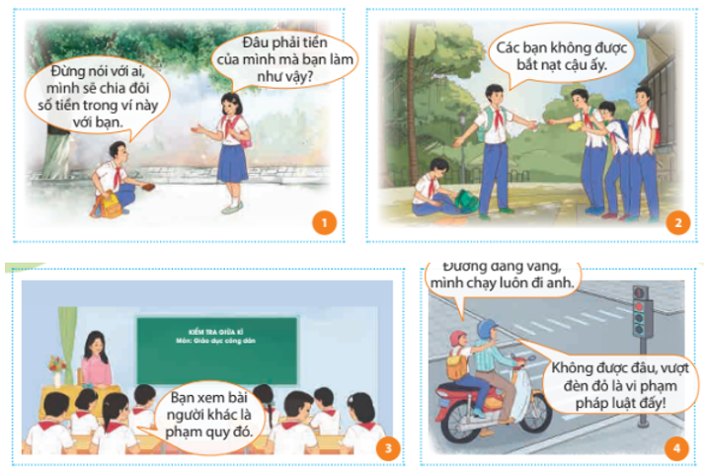
QUAN SÁT TRANH VÀ TRẢ LỜI CÂU HỎI
? Em hãy nhận xét hành vi của các nhân vật trong những bức tranh trên?
? Hành vi nào thể hiện nhân vật biết bảo vệ lẽ phải, hành vi nào thể hiện nhân vật không biết bảo vệ lẽ phải? Vì sao?

Slide 23
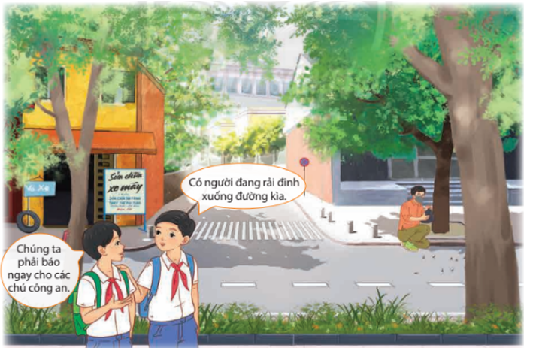
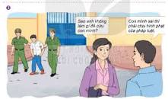
QUAN SÁT TRANH VÀ TRẢ LỜI CÂU HỎI
? Em hãy nhận xét hành vi của các nhân vật trong những bức tranh trên?
? Hành vi nào thể hiện nhân vật biết bảo vệ lẽ phải, hành vi nào thể hiện nhân vật không biết bảo vệ lẽ phải? Vì sao?

Slide 24
QUAN SÁT TRANH VÀ TRẢ LỜI CÂU HỎI
+ Những người biết bảo vệ lẽ phải: bạn nữ trong tranh 1, bạn nam trong tranh 2, bạn nữ trong tranh 3, người đàn ông lái xe trong tranh 4, hai bạn học sinh ở tranh 5 và người đàn ông ở tranh 6. Vì những người này biết công nhận, ủng hộ, tuân theo và bảo vệ những điều đúng đắn.

Slide 25
QUAN SÁT TRANH VÀ TRẢ LỜI CÂU HỎI
+ Những người không biết bảo vệ lẽ phải: bạn nam ở tranh 1, 3 bạn nam ở tranh 2, bạn xem bài người khác ở tranh 3, bạn nữ ngồi sau ở tranh 4, người rải đinh trên đường ở tranh 5 và người phụ nữ ở tranh 6. Vì những người này có những lời nói và hành vi không đúng, thậm chí còn vi phạm pháp luật.

Slide 26
I/ LUYỆN TẬP
Bài tập 1: Em hãy liệt kê những việc làm thể hiện việc bảo vệ lẽ phải trong gia đình, nhà trường và xã hội
Trong gia đình | Nhà trường | Xã hội
- Kính trọng ông bà cha mẹ - Đoàn kết anh em | - Đi học đúng giờ, - Đoàn kết bạn bè - Bảo vệ của công. | - Chấp hành tốt Luật giao thông đường bộ, - Tuyên truyền mọi người có ý thức bảo vệ môi trường như trồng cây gây rừng, tiết kiệm điện nước, vứt rác đúng nơi quy đinh,

Slide 27
2. Em đồng ý hay không đồng ý với việc làm nào dưới đây? Vì sao?
A
B
C
D
Biết cửa hàng của bà X thường xuyên cân thiếu hàng cho khách chị P đã nhắc nhở bà X.
ài mà chuBiết Ngày mai là thi cuối kỳ, D không ôn bài mà chuẩn bị tài liệu để mang vào phòng thi. ẩn bị tài liệu để phòng thi.
Thấy nhà hàng xóm tổ chức đánh bạc anh S báo cáo với chính quyền
Biết người thân tàng trữ ma túy trái phép chị H đã che giấu khi cơ quan công an đến điều tra.

Slide 28
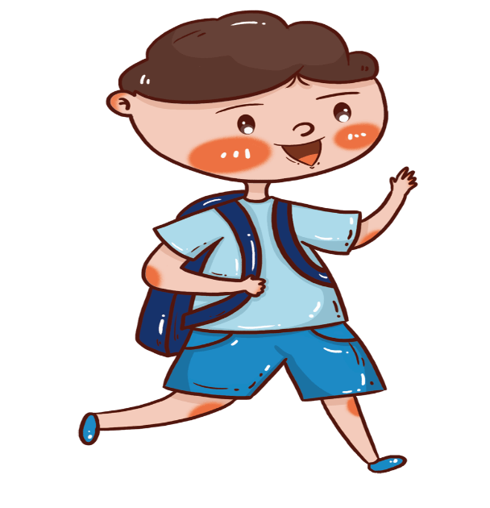
* Bài tập tình huống
Gần đây,H thường bỏ tiết để đi chơi điện tử nhiều lần,H rủ bạn thân là K đi cùng nhưng K không đi , K khuyên bạn không nên bỏ học và chơi các trò chơi điện tử bạo lực nhưng H không nghe.
Em hãy nhận xét việc làm của các bạn học sinh trên, nếu chứng kiến việc làm của H em sẽ khuyên H như thế nào ?

Slide 29
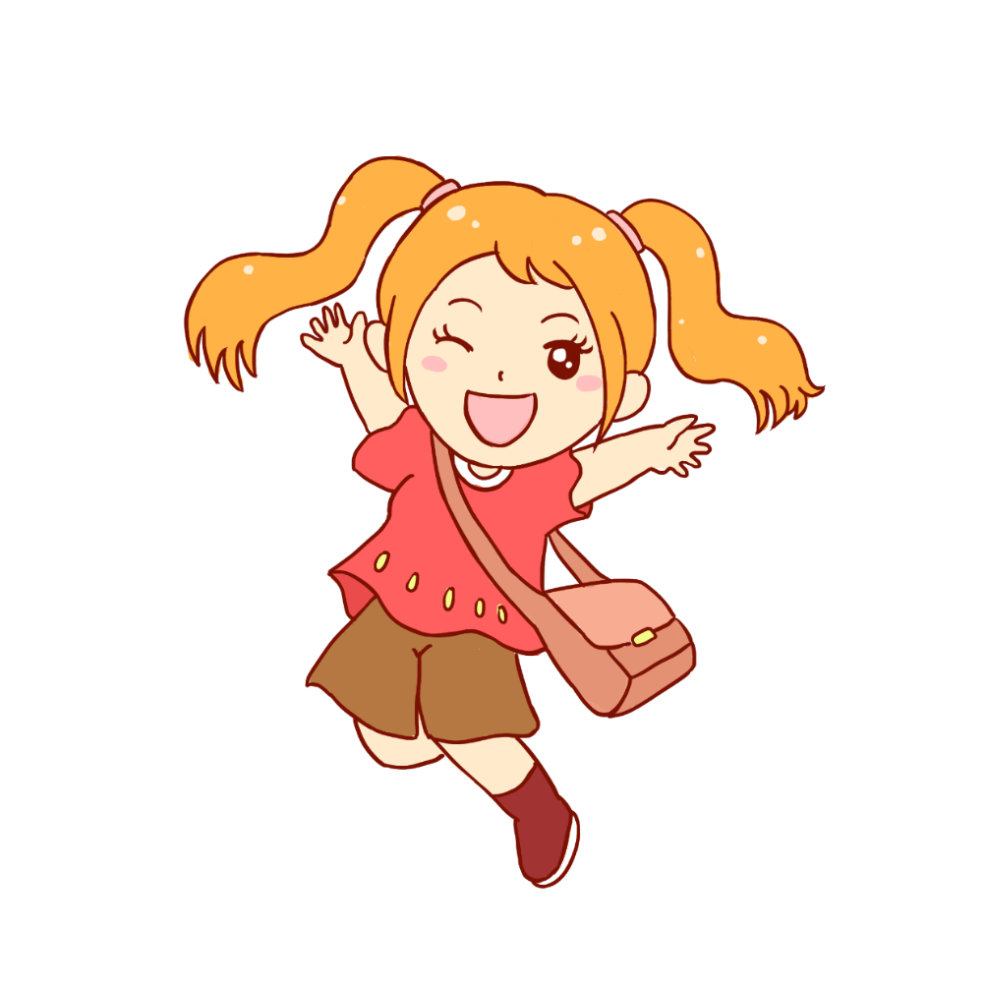
* Bài tập tình huống
- Việc làm của các bạn là không đúng....
- Em sẽ khuyên bạn dành thời gian cho việc học tâp, chơi điện tử sẽ ảnh hưởng đến sức khỏe, học tập, dễ sa vào các tệ nạn xã hội...

Slide 30
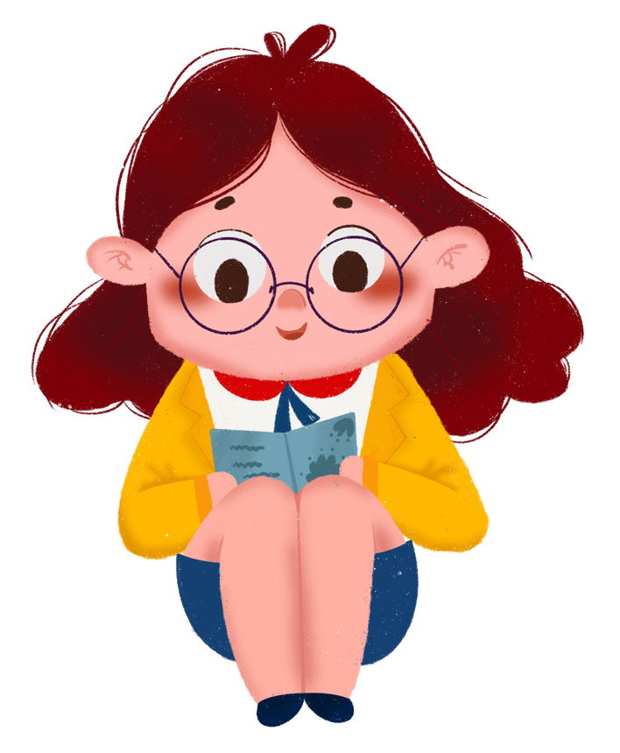
* Bài tập tình huống
Hàng xóm nhà T thường gây ồn ào to tiếng ảnh hưởng đến cuộc sống của gia đình T và mọi người xung quanh. Bố mẹ của T không dám góp ý vì sợ mất lòng .
Nếu là T, em sẽ làm gì ?

Slide 31
* Bài tập tình huống
- Em sẽ sang nhà hàng xóm góp ý hoặc nhờ người có uy tín ở xóm nhắc nhở giúp . còn nếu không được nữa thì có ý kiến với chính quyền địa phương ...

Slide 32
III/ Vận dụng
+ Nêu những việc đã làm và sẽ làm bảo vệ lẽ phải?
+ Học sinh viết thông điệp thể hiện ý thức bảo vệ lẽ phải.
* Làm việc theo nhóm lớn tạo một tập san thể ý thức bảo vệ lẽ phải.

Slide 33

Cảm ơn các em!

